Slide 1
Линия ACTUEL PLACENTA для лица
Плацентарная косметика обеспечивает моментальный и фундаментальный эффект. Экстракт растительной плаценты ускоряет регенерацию тканей, усиливает биохимические процессы в клетках, стимулирует иммунную систему. Ферменты плаценты блокируют действия свободных радикалов, стимулирующих процессы старения.
Природа не создала пока ничего более лучшего для омоложения кожи!
Предлагаемая линия клеточных косметических средств «Actuel Placenta» позволяет:
-разгладить и уменьшить морщины
-ускорить регенерацию новых клеток и усилить упругость кожных мышц
-интенсивно увлажнить и питать кожу
-удалить пигментацию (веснушки) и улучшить цвет лица
Косметические средства с экстрактом растительной плаценты помогут Вам не только сохранить свежесть и чистоту Вашей кожи, но и вернуть ей вторую молодость!

Slide 2
Гель-тоник для лица с экстрактом плаценты
Тонизирует, увлажняет и освежает кожу
Мягкий очищающий гель-тоник — совершенное средство для ухода за кожей любого типа в течение дня. Деликатно очищает кожу лица и шеи от загрязнений и легкой косметики, повышает эластичность и упругость тканей, придает лицу здоровый вид благодаря своему насыщенному составу. Экстракт плаценты ускоряет обновление тканей, эффективно борется с преждевременным старением. Экстракты зеленого чая и алоэ наделяют тоник смягчающим и заживляющим свойствами, активизируют процесс снабжения клеток кислородом. Гиалурон в комплексе с морским коллагеном великолепно увлажняет кожу, повышает активность других ингредиентов.
Способ применения: нанести на кожу с помощью ватной подушечки, протереть лицо по линиям наименьшего растяжения. Применяется по мере необходимости в качестве тонизирующего средства в течение дня.

Slide 3
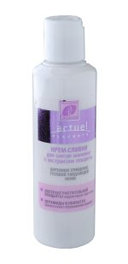
Крем-сливки для снятия макияжа с экстрактом плаценты
Бережное очищение тусклой увядающей кожи
Мягкое очищающее средство позволяет легко и деликатно удалять макияж и загрязнения, подготавливая кожу к дальнейшему уходу.
ЭКСТРАКТ РАСТИТЕЛЬНОЙ ПЛАЦЕНТЫ корректирует овал лица, разглаживает морщины, восстанавливает эластичность, улучшает цвет лица. МАСЛО КАРИТЕ защищает, регенерирует и подтягивает. МАСЛО АВОКАДО разглаживает сеть мелких морщин. МАСЛО ЖОЖОБА наделяет кожу упругостью, гладкостью и легкостью. ПАНТЕНОЛ увлажняет, успокаивает при раздражении и шелушении. ЦЕРАМИДЫ и КОЛЛАГЕН препятствуют образованию морщин. ГИАЛУРОН насыщает кожу влагой.
Применение: нанести на кожу с помощью ватного спонжа, протереть лицо и шею по линиям наименьшего растяжения.
235 г

Slide 4
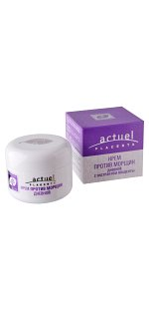
Крем против морщин дневной с экстрактом плаценты
Выраженное омолаживающее действие экстракта растительной плаценты позволяет: - разгладить и уменьшить морщины; - ускорить регенерацию новых клеток и усилить упругость кожных мышц; - интенсивно увлажнить кожу; - улучшить цвет лица
Синергия активных компонентов запускает механизм омоложения кожи:
Витамины A, E, F предупреждают преждевременное старение, наделяют кожу эластичностью.
Масло карите разглаживает неглубокие и мимические морщинки на лице и заметно повышает тонус, упругость и свежесть кожи.
Масло авокадо способствует разглаживанию сети мелких морщин, питает кожу.
Экстракт женьшеня стимулирует обновление клеток кожи, предотвращает преждевременное возникновение морщинок, повышает жизненные силы и упругость.
Гиалурон насыщает кожу влагой и заряжает энергией

Slide 5
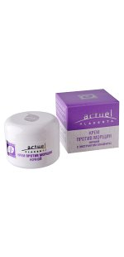
Крем против морщин ночной с экстрактом плаценты
Выраженное омолаживающее действие экстракта растительной плаценты позволяет: - разгладить и уменьшить морщины; - ускорить регенерацию новых клеток и усилить упругость кожных мышц; - интенсивно увлажнить кожу; - улучшить цвет лица
Выраженное омолаживающее действие возможно благодаря активным компонентам:
Выраженное омолаживающее действие возможно благодаря активным компонентам:
Витамины A, E, F предупреждают преждевременное старение, наделяют кожу эластичностью.
Масло кокоса интенсивно питает кожу и предотвращает образование новых морщин
Масло какао увлажняет, смягчает, оживляет, и тонизирует кожу, делая ее нежной, гладкой и сияющей
Масла карите и авокадо быстро восстанавливают защитный поверхностный слой кожи, ее упругость, активизируют синтез коллагена.
Коллаген наделяет кожу упругостью.

Slide 6
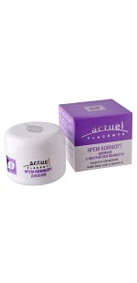
Крем-комфорт дневной с экстрактом плаценты
Выраженное омолаживающее действие экстракта растительной плаценты позволяет: - разгладить и уменьшить морщины; - ускорить регенерацию новых клеток и усилить упругость кожных мышц; - интенсивно увлажнить кожу; - улучшить цвет лица
Масло карите разглаживает неглубокие и мимические морщинки на лице и заметно повышает тонус, упругость и свежесть кожи.
Масло авокадо разглаживает сеть мелких морщин, питает кожу.
Пантенол увлажняет кожу и активно регенерирует, успокаивает при раздражении и шелушении.
Гиалурон насыщает кожу влагой и заряжает энергией.

Slide 7
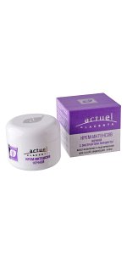
Крем-интенсив ночной с экстрактом плаценты
Выраженное омолаживающее действие экстракта растительной плаценты позволяет: - разгладить и уменьшить морщины; - ускорить регенерацию новых клеток и усилить упругость кожных мышц; - интенсивно увлажнить кожу; - улучшить цвет лица
Экстракт морских водорослей активизирует процессы регенерации кожи, увлажняет и тонизирует кожу, насыщает ее питательными веществами и витаминами.
Масла карите и авокадо быстро восстанавливают защитный поверхностный слой кожи, ее упругость, активизируют синтез коллагена.
Растительные церамиды повышают сопротивляемость кожи образованию мелких морщин, препятствует обезвоживанию.
Витамины А, Е, F и пантенол питают и обогащают, способствует обновлению.

Slide 8
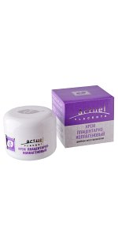
Крем Плацентарно-коллагеновый
Выраженное омолаживающее действие экстракта растительной плаценты позволяет: - разгладить и уменьшить морщины; - ускорить регенерацию новых клеток и усилить упругость кожных мышц; - интенсивно увлажнить кожу; - улучшить цвет лица
Коррекция признаков старения доступна благодаря активным компонентам:
КОЛЛАГЕН оказывает ощутимый лифтинг-эффект, помогает вернуть контуры овалу лица, упругость — коже.
Витамины A, E, F предупреждают преждевременное старение, наделяют кожу эластичностью.
МАСЛО КАКАО увлажняет, смягчает, оживляет и тонизирует кожу, делая ее нежной, гладкой и сияющей.
МАСЛО КАРИТЕ разгладит неглубокие и мимические морщинки на лице и заметно повысит тонус, упругость и свежесть кожи.
ПАНТЕНОЛ увлажняет кожу и активно регенерирует, успокаивает при раздражении и шелушении.

Slide 9
Маска для лица Против морщин
Мгновенный лифтинг
Плацентарная маска обладает ярко выраженным омолаживающим действием. Экстракт плаценты усиливает питание кожи, ускоряет обмен веществ, стимулирует клеточное обновление. Сбалансированный «коктейль» коллагена, мультивитаминов, масел карите и авокадо мгновенно устранит следы усталости и разгладит кожу! Маска оказывает мощное регенерирующее, подтягивающее и питательное действие, уменьшает отечность тканей, разглаживает морщины и сокращает их глубину.
Способ применения: на чистую и влажную кожу легкими похлопывающими движениями кончиков пальцев нанести маску слоем в 1-2мм. Через 10-15 минут маску снять салфеткой. Кожу протереть тоником и наложить Ночной крем против морщин с экстрактом плаценты.

Slide 10
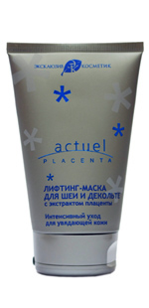
Лифтинг-маска для шеи и декольте с экстрактом плаценты
Интенсивный уход для увядающей кожи
Ничто так не выдает возраст, как увядающая кожа шеи и декольте. Роскошная лифтинг-маска благодаря экстракту плаценты обеспечивает подтягивающий эффект, укрепляет клетки соединительной ткани. Протеины шелка и гиалурона укрепляют структуру и рельеф кожи, моделируют овал лица, оказывая лифтинговое действие. Комплекс витаминов А, Е, F и масла карите обладает мощным регенерирующим и увлажняющим действием, уменьшает глубину морщин, устраняет следы усталости и разглаживает кожу. Кожа области шеи и декольте вновь приобретает тонус и подтянутый вид. Рекомендуется использовать 2-3 раза в неделю в течение месяца.
Способ применения: на чистую влажную кожу шеи и декольте нанести маску слоем 1-2 мм. Через 10-15 минут маску снять салфеткой.

Slide 11
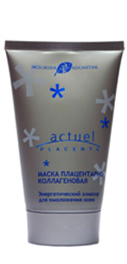
Маска Плацентарно-коллагеновая
Энергетический эликсир
для омоложения кожи
Потрясающий эффект маски заключается в экстракте плаценты, который совместно с морским коллагеном призван остановить процессы старения кожи, активно питает кожу, увеличивает выработку энергии клетками кожи, косметически осветляет лицо. Сильнейший антиоксидантный комплекс масла карите и липоевой кислоты быстро и кардинально улучшает внешний вид кожи, стимулирует активность клеток кожи, обеспечивая эффект лифтинга. Эффект маски усиливается витаминным комплексом, дающим мгновенный и длительный увлажняющий эффект. В результате кожа становится эластичной и упругой, разглаживаются морщины и мимические линии.
Регулярное применение маски обеспечивает коже состояние комфорта.
Способ применения: на чистую влажную кожу лица и шеи нанести маску слоем 2мм, исключая участки вокруг глаз и губ. Через 10-15 минут маску снять салфеткой. Применять1-2 раза в неделю.

